Slide 1
Деятельность ФАУ «РОСДОРНИИ»
по совершенствованию системы ценообразования и сметного нормирования
в дорожном хозяйстве
Каменских Александр Николаевич
Заместитель генерального директора
ФАУ «РОСДОРНИИ»

Slide 2
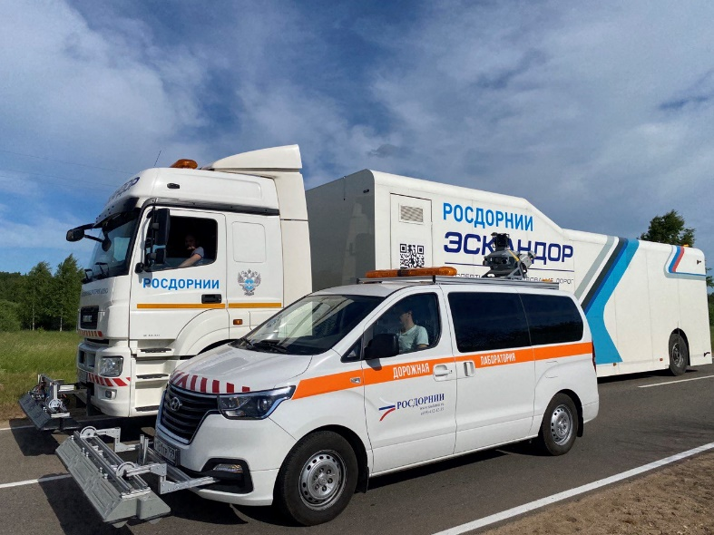
ДЕЯТЕЛЬНОСТЬ ФАУ «РОСДОРНИИ»
Актуализация ФСНБ
Разработка сметных нормативов:
ГЭСН на основании проведенных хронометражных наблюдений
проектов Методик нормативных затрат на работы по подготовке проектной документации
Обеспечение выпуска «отраслевых дорожных» индексов:
мониторинг стоимости специализированных строительных ресурсов
расчет отраслевой заработной платы рабочего 1 разряда в отрасли дорожного хозяйства

Slide 3
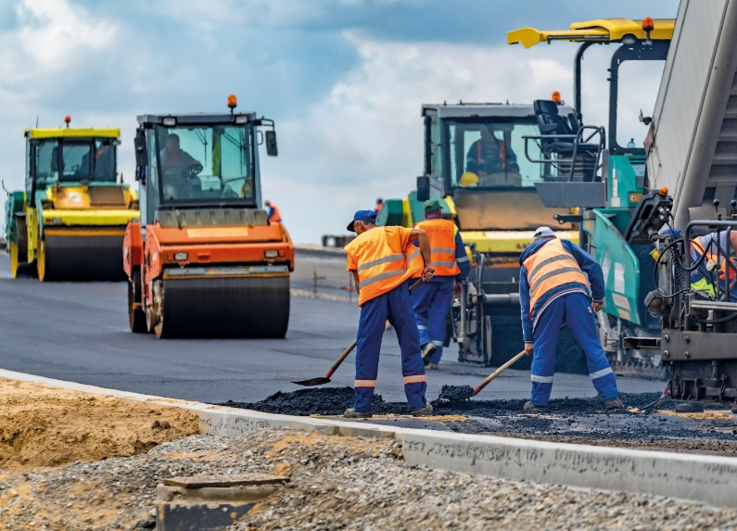
ДЕЯТЕЛЬНОСТЬ ФАУ «РОСДОРНИИ»
Отраслевые задачи и потребности в области дорожного хозяйства
Актуализация ОСНБ по ремонту и содержанию автомобильных дорог
Актуализация нормативов финансовых затрат на капитальный ремонт, ремонт и содержание автомобильных дорог федерального значения
Разработка ППРФ 1148, включая методику расчета увеличения цены контракта
Мониторинг и анализ данных:
стоимость строительства, реконструкции, капитального ремонта, ремонта и содержания 1 км автомобильных дорог общего пользования
прогнозная потребность в основных строительных материалах
Динамика изменения цен на битум дорожный
Разработка ОСН на содержание технических средств и сил обеспечения транспортной безопасности в области дорожного хозяйства
Исследование и анализ подходов к финансированию дорожной деятельности в зарубежных странах

Slide 4
РАЗРАБОТКА ПРОЕКТОВ ГЭСН
Сбор предложений на основе взаимодействия
с организациями дорожного сообщества
План Минстроя России на 2022 год
Инициатор – Минтранс России
50 технологий
Критерии отбора:
Отсутствие в Федеральной сметно-нормативной базе;
Высокая востребованность в применении технологии;
Соответствие технологии современным стандартам.
Рекомендованы к включению в ФСНБ
__
СН
Формирование предложений по разработке сметных норм с учетом требований приказа Минстроя России №2/пр
__ технологий

Slide 5
РАЗРАБОТКА МЕТОДИК ОПРЕДЕЛЕНИЯ НОРМАТИВНЫХ ЗАТРАТ
МНЗ по подготовке проектной документации для проектирования автомобильных дорог
Разработан проект МНЗ
с учетом требований приказа Минстроя России от 01.10.2021 № 707/пр
ОТЛИЧИЯ МЕЖДУ МНЗ И СБЦ НА АВТОМОБИЛЬНЫЕ ДОРОГИ
Изменена формула определения стоимости проектирования нескольких участков дорог или их пересечений;
Введены коэффициенты к параметрам цены для дорог и их пересечений в зависимости от категорий сложности проектирования;
Предложены коэффициенты по видам выполняемых работ с их ступенчатой градацией в зависимости от содержания и категорий выполняемых работ;
Предусмотрено использование общего корректирующего коэффициента и определен порядок его расчёта;
Упорядочены и систематизированы корректирующие коэффициенты с их чётким разделением на ценообразующие и усложняющие.
Учтены требования приказа Минстроя России от 01.10.2021 № 707/пр и других документов, введенных после 2007 г.;
МНЗ на ИТС
МНЗ на СТБ
Сформированы состав и содержание работ по ИТС и СТБ

Slide 6
АКТУАЛИЗАЦИЯ ОТРАСЛЕВЫХ СМЕТНЫХ НОРМАТИВОВ ПО СОДЕРЖАНИЮ
Разработка отраслевых сметных нормативов по диагностике
Сформирован новый подход к структуре отраслевой сметно-нормативной базы в части содержания автомобильных дорог
Сформирована предварительная номенклатура отраслевых сметных норм
- Стоимостная часть в нормах отсутствует - Стоимость строительных ресурсов будет формироваться посредством ФГИС ЦС
3 сборника по содержанию:
- сборник ОСН № 1 «Автомобильные дороги»
- сборник ОСН № 2 «Искусственные дорожные сооружения»
- сборник ОСН № 3 «Обустройство»
Предварительно 98 сметных норм
Согласована с Росавтодором и внутренним подразделением РОДОРНИИ
С хронометражем
687 сметных норм
В соответствии с КСР
366 сметных норм
К исключению
13 сметных норм
ПРОВЕДЕН ХРОНОМЕТРАЖ
по 18 сметным нормам
1066 сметных норм
ВСЕГО ПЕРЕРАБОТАНО
ХРОНОМЕТРАЖ 12 ВЫЕЗДОВ
ОДИН ВЫЕЗД
ПРОДОЛЖИТЕЛЬНОСТЬЮ
12 КАЛЕНДАРНЫХ ДНЕЙ
ОБЩАЯ ПРОДОЛЖИТЕЛЬНОСТЬ 65 КАЛЕНДАРНЫХ ДНЕЙ

Slide 7
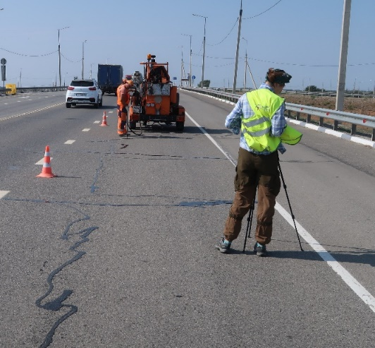
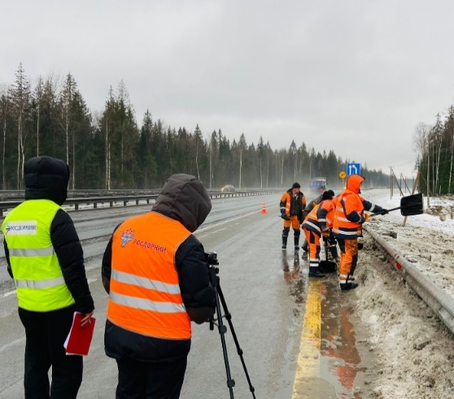
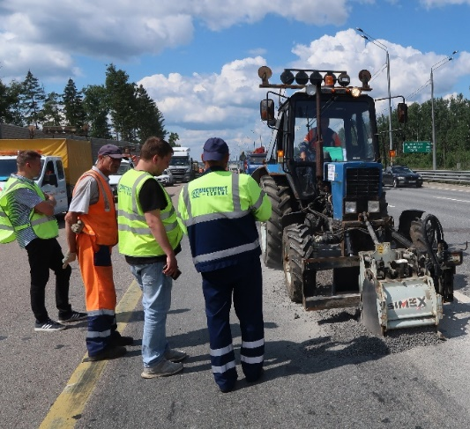
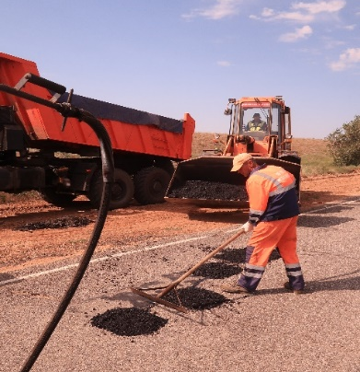
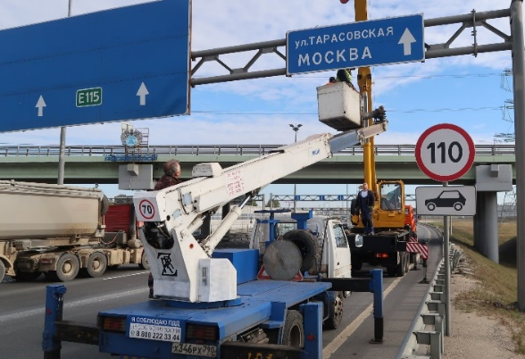
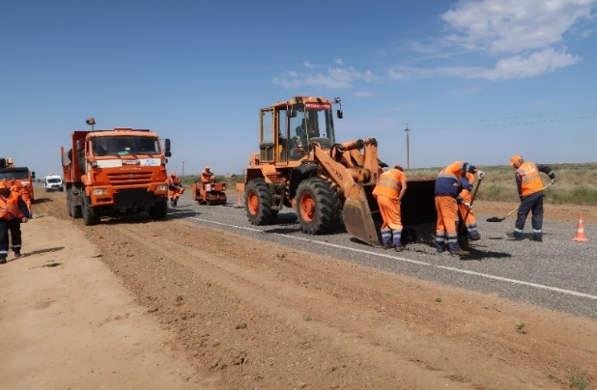
ПРОВЕДЕНИЕ ХРОНОМЕТРАЖНЫХ РАБОТ

Slide 8
методика расчета увеличения цены контракта
Положения постановления Правительства Российской Федерации от 28.06.2022 № 1148 применяются по соглашению сторон в отношении государственных контрактов:
заключенных до 1 июля 2022 г. и обязательства по которым на дату заключения соглашения об изменении условий контракта не исполнены
Более 30 положительных заключений увеличения цены контрактов
Последовательность действий:
Подрядчик выполняет расчет, формирует комплект документов
Направляет заказчику
Заказчик после проверки направляет комплект документов с заявлением в ФАУ «Главгосэкспертиза России»
Заключается трехсторонний договор. Проводится проверка достоверности определения изменения (увеличения) цены контракта.
Выдается заключение
Заключается допсоглашение (срок 10 дней).

Slide 9
АКТУАЛИЗАЦИЯ НОРМАТИВОВ ФИНАНСОВЫХ ЗАТРАТ
С 2017 по 2022 гг. введены в действие
166 документов по стандартизации
В 2022 проведена работа по:
В целях максимальной точности и эффективности использования бюджетных средств:
Значимые изменения:
Ширина обочины дорог II категории увеличена с 3,0 до 3,5 м
Ширина разделительной полосы без дорожного ограждения для дорог категорий IА – IБ увеличена с 6,0 до 6,5 м
Изменение сметно-нормативной базы (ФСНБ) (влияет на увеличение стоимости дорожных работ)
Рост затрат на устройство дорожной одежды в структуре сметной стоимости (в связи с применением современных дорожно-строительных материалов и технологий);
увеличение НДС с 18 % до 20 % и др.
Предварительной проработке размера изменения нормативов финзатрат:
Капитальный ремонт АД;
Ремонт АД
Содержание АД
Проанализирована проектно-сметная документация по капитальному ремонту и ремонту АД более чем по 450 объектам;
Составлено более 1000 сметных расчетов по содержанию.
Организовано четырехстороннее взаимодействие Минтранса России, ФАУ «Главгосэкспертиза России», Росавтодора и ФАУ «РОСДОРНИИ»
Согласован Алгоритм актуализации нормативов финзатрат на капитальный ремонт АД:
Осуществляется разработка:
расчетно-аналитических материалов;
методики расчета нормативов финзатрат;
ПНСТ 542-2021 НЕЖЕСТКИЕ ДОРОЖНЫЕ ОДЕЖДЫ. ПРАВИЛА ПРОЕКТИРОВАНИЯ.
АКТУАЛИЗАЦИЯ НОРМАТИВОВ ФИНАНСОВЫХ ЗАТРАТ НАПРАВЛЕНА на:
повышение точности бюджетного планирования;
синхронизацию реальных затрат на капитальный ремонт, ремонт и содержание АД размерам плановых бюджетных ассигнований.

Slide 10
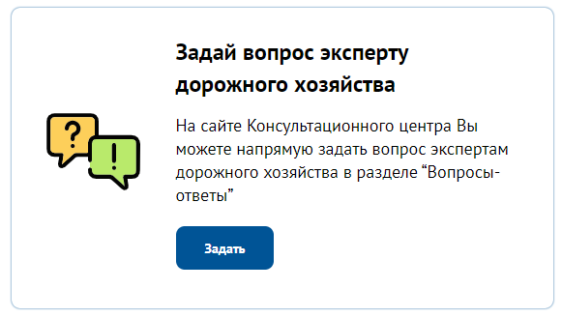
СИСТЕМА ПОВЫШЕНИЯ КВАЛИФИКАЦИИ ДЛЯ РАБОТНИКОВ ДОРОЖНОГО ХОЗЯЙСТВА
Примеры расчетов коэффициентов корректировки контрактов
Нормативные правовые акты
Вебинары и сопроводительные материалы
https://rosdorspk.ru/

Slide 11
ИТОГИ РАБОТЫ РАБОЧЕЙ ГРУППЫ «ЭКОНОМИКА ЦЕНООБРАЗОВАНИЕ» ЗА 2022 ГОД
Рабочая группа «Экономика ценообразование»
13 представителей дорожного сообщества, в том числе Минтранса России, Росавтодора и крупных подрядных организаций
Проведено 11 заседаний
11 сметных норм в рамках Плана разработки (актуализации) сметных нормативов на 2022 год;
33 предложения по разработке (актуализации) сметных нормативов в План на 2023 год;
146 проектов отраслевых сметных нормативов по содержанию автомобильных дорог и искусственных дорожных сооружений, являющихся их технологической частью;
номенклатура работ по устройству асфальтобетонных покрытий.
Получен
91
Опросный лист
52 опросных листа отправлены на повторное голосование (47%)
Проанализировано 240 замечаний
191 замечание – принято;
17 замечаний - частично принято;
32 замечания - не приняты с соответствующим обоснованием.

Slide 12
Спасибо за внимание

